Slide 1
Разработка современного инструмента управления задачами для эффективного планирования и контроля рабочих процессов в командах и у отдельных пользователей.
Поволжский государственный университет телекоммуникаций и информатики
Ст.преподаватель каф.ПрИ Расеева Е.В.
Студент гр. ПрИ-21 Морзюков М.А.
Студент гр. ПрИ-21 Левин А.В.
Студент гр. ПрИ-21 Блинов И.А.

Slide 2

Проблемы
Ограниченные возможности общения замедляют взаимодействие внутри команды.
Отсутствие визуальных инструментов затрудняет приоритизацию задач.
Данные разбросаны по разным платформам, что усложняет их поиск.

Slide 3

Решения
Пользователи хотят чат в приложении, чтобы упростить обмен сообщениями.
Пользователи предпочли бы визуальные инструменты для более интуитивного управления приоритетами задач.
Пользователи хотят централизованный доступ к информации.

Slide 4

Потребители и рынок
Потенциальными клиентами нашего продукта являются команды и отдельные пользователи, нуждающиеся в инструменте для эффективного управления задачами и коммуникации. Согласно исследованиям, рынок программного обеспечения для управления задачами и проектами активно растет, с прогнозируемым ежегодным ростом на 10-15% в течение следующих 3-5 лет.

Slide 5
Анализ технологических решений
01
02
03
04
Интеграция функций
Сокращение времени
Объединение управления задачами, чата и уведомлений в одном интерфейсе.
Минимизация времени на переключение между разными инструментами.
Улучшенная коммуникация
Интуитивное планирование
Обеспечение целостного взаимодействия между участниками команды.
Визуальные инструменты для удобного планирования и приоритизации задач.

Slide 6
Конкурентные преимущества и конкуренты
Характеристика | Наш продукт | Trello | Asana
Пользовательский интерфейс | Интуитивно понятный и дружелюбный | Средний | Сложный для новичков
Интеграция функций | Объединение задач и общения | Отдельные приложения для каждой функции | Нужна интеграция с другими сервисами
Ценовая политика | Конкурентоспособные низкие цены | Высокие цены | Средний уровень цен
Себестоимость | Низкая за счет современных технологий | Высокая из-за устаревших решений | Средняя

Slide 7


Команда проекта
Левин А.В. — Руководитель проекта; отвечает за общую координацию, стратегическое планирование и управление командой.
Морзюков М. А. — разработчик; который создаёт функционал как на сервере, так и на клиентской части приложения, обеспечивая взаимодействие разных частей системы.
Блинов И.А. — Дизайнер; разрабатывает пользовательский интерфейс и обеспечивает удобство взаимодействия с приложением, создавая визуально привлекательный и интуитивно понятный дизайн.

Slide 8

Предложения для инвестора
Требуемое финансирование: Ищем дополнительные источники для реализации проекта.
Собственные средства: Проект полностью разрабатывается на средства команды, инвестиции не привлекались.
Направления расходования: Финансирование необходимо на развитие функционала, маркетинг и серверные ресурсы.
Форма партнерства: Открыты к обсуждению условий партнерства и возврата инвестиций.

Slide 9
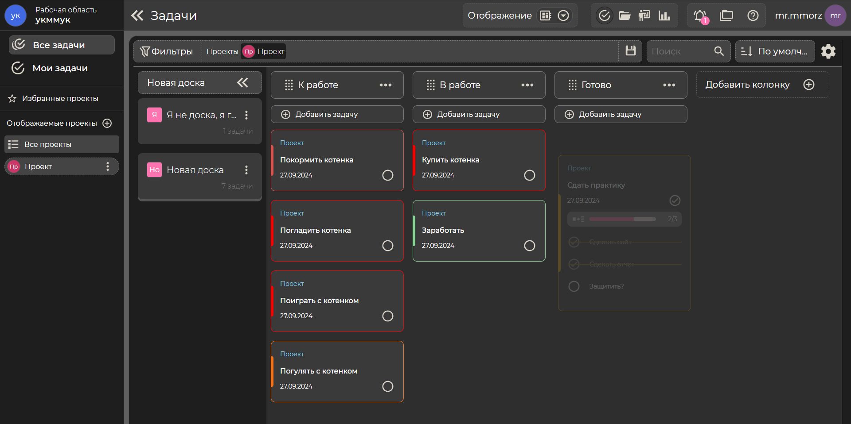
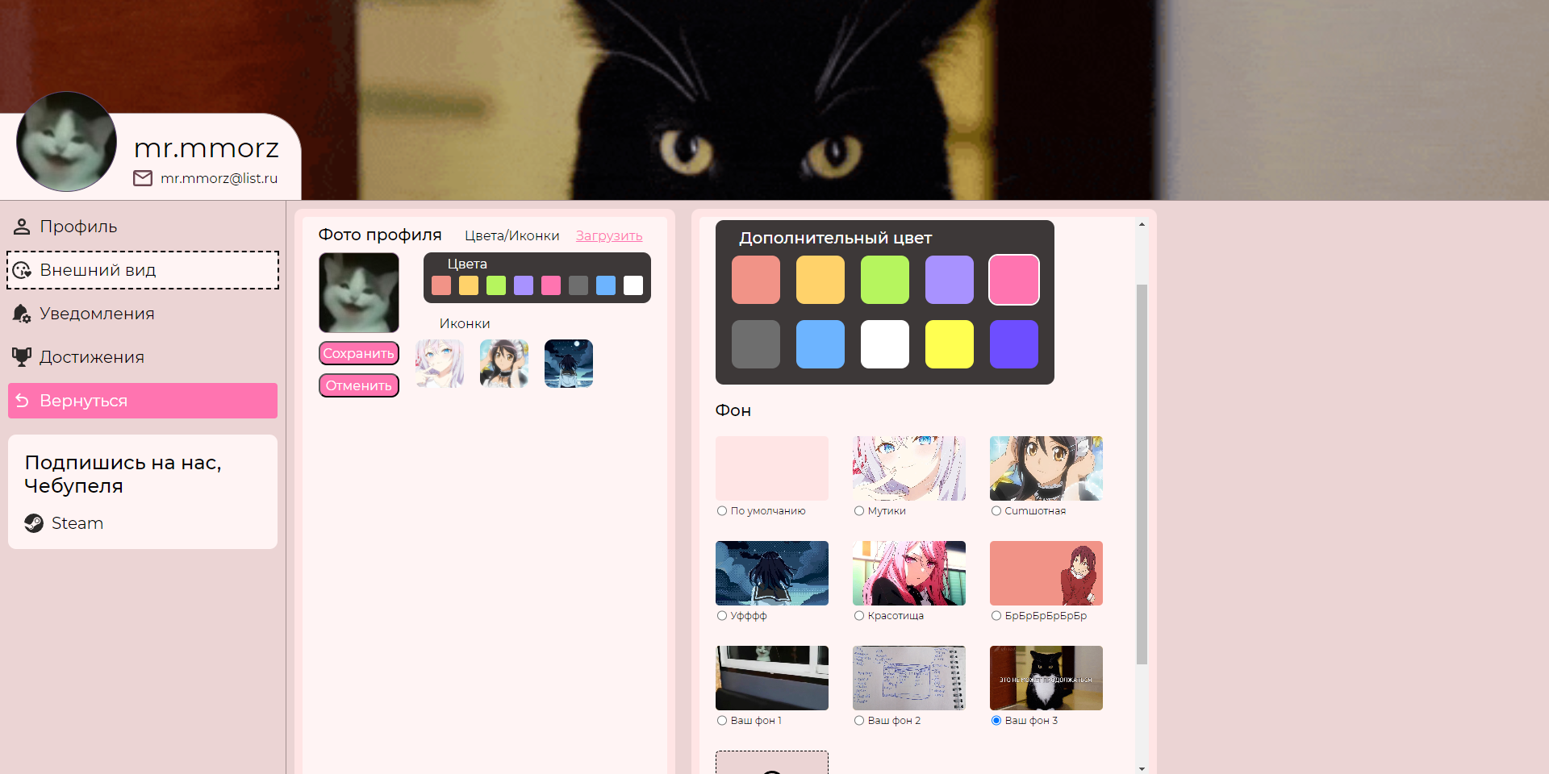
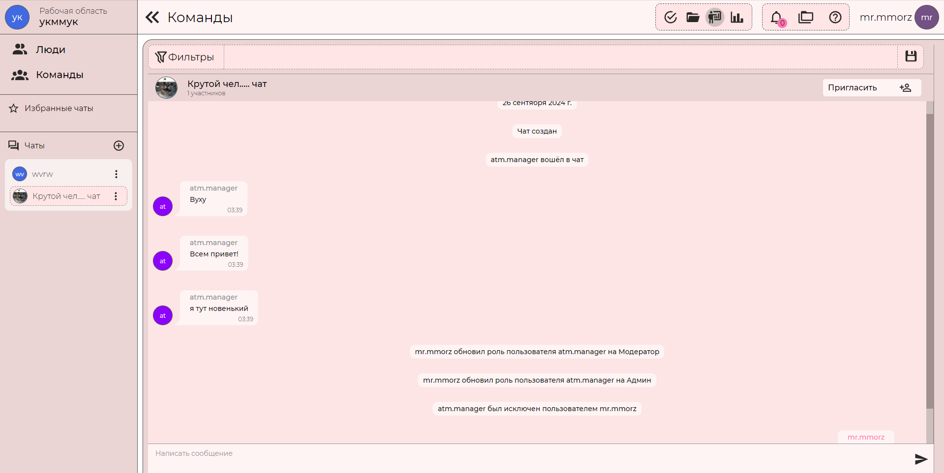
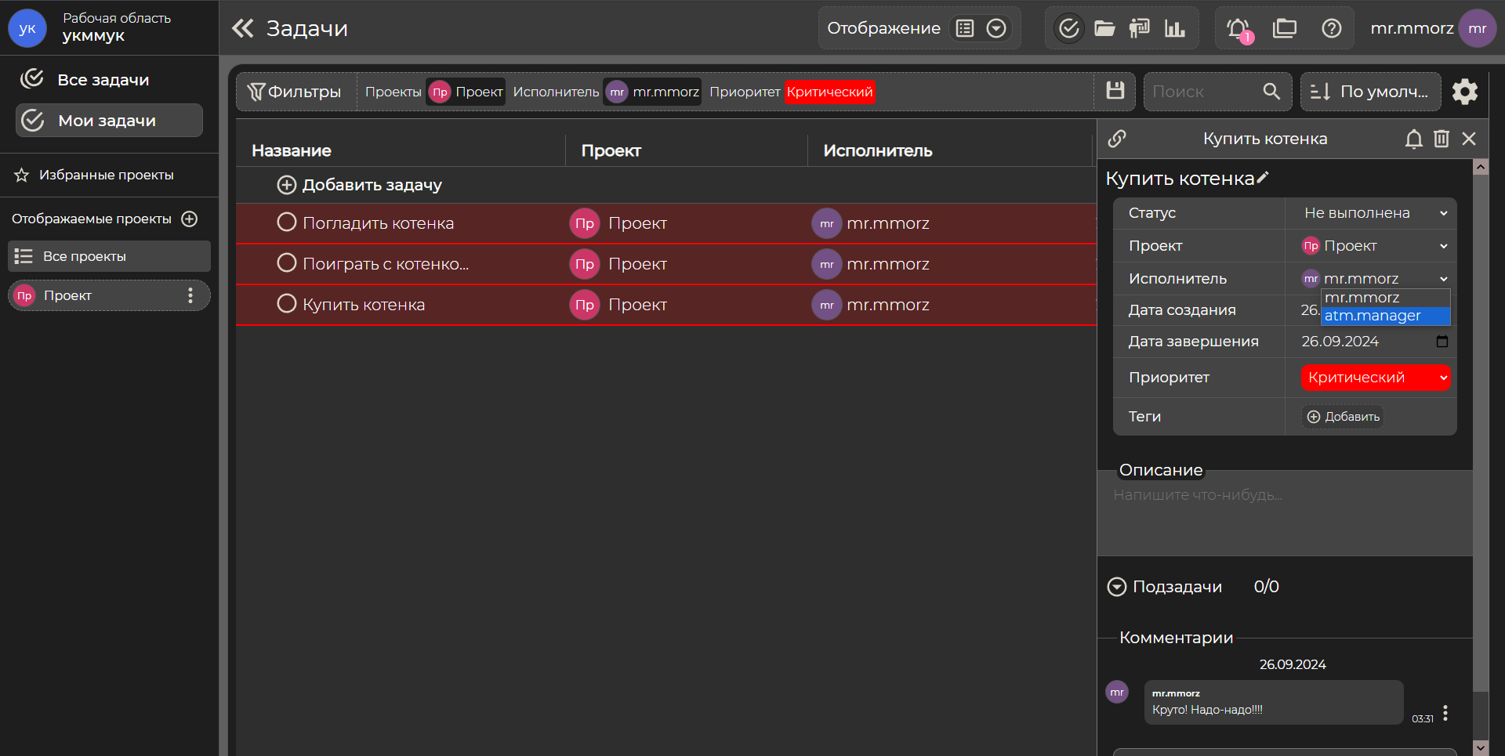
Продукт

Slide 10
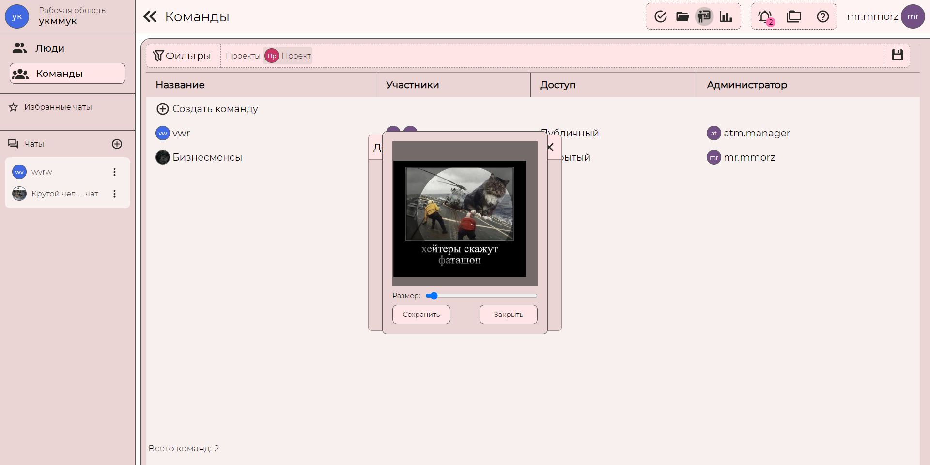
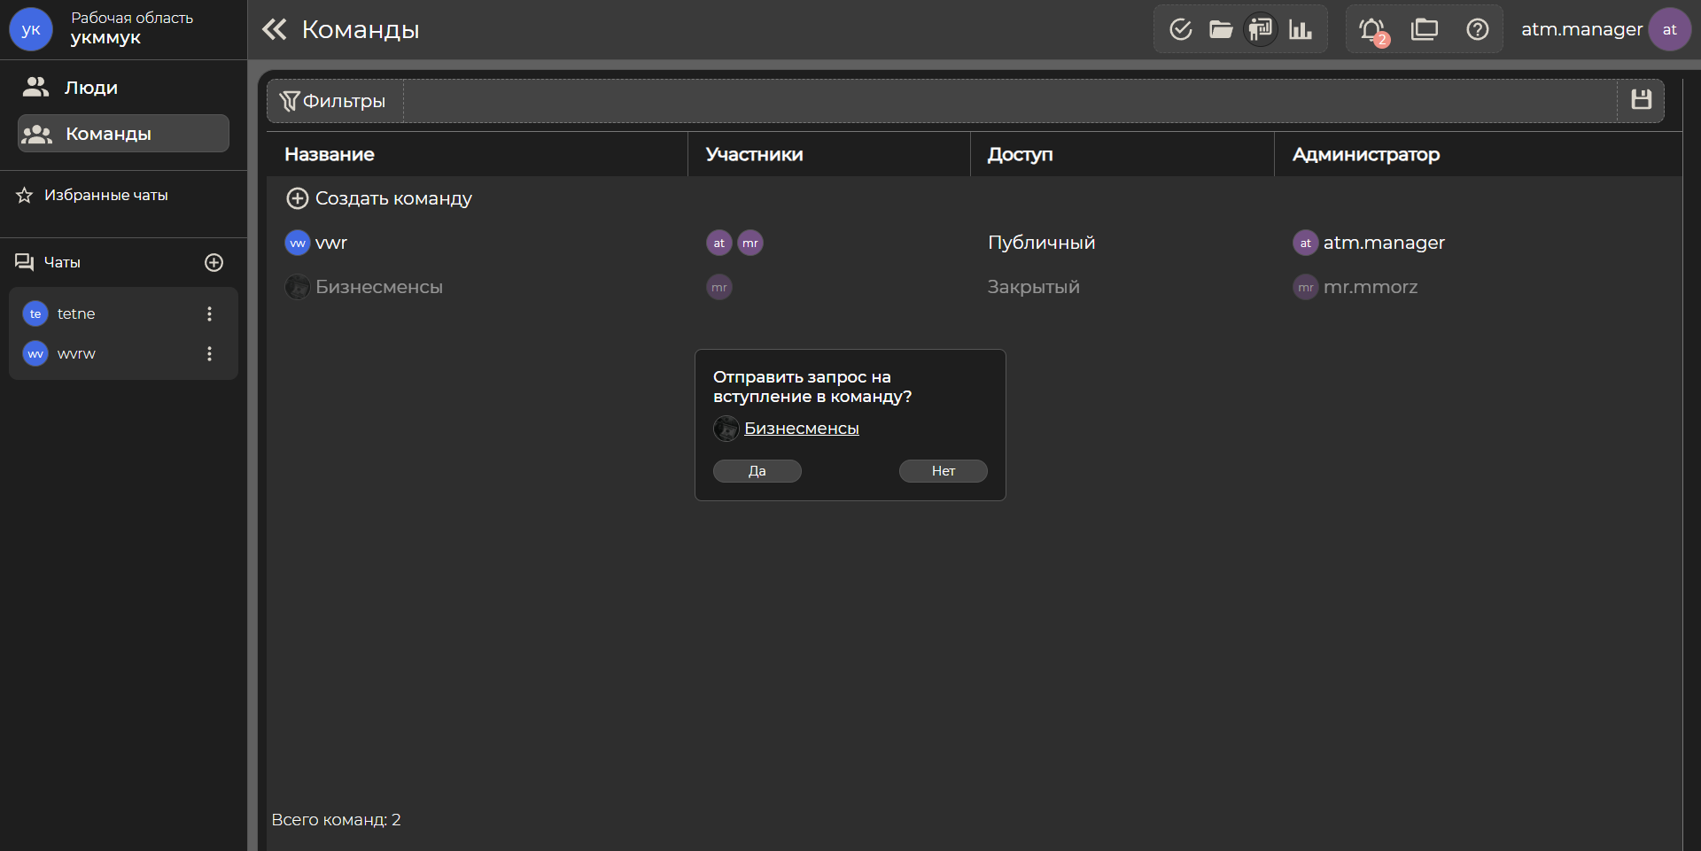
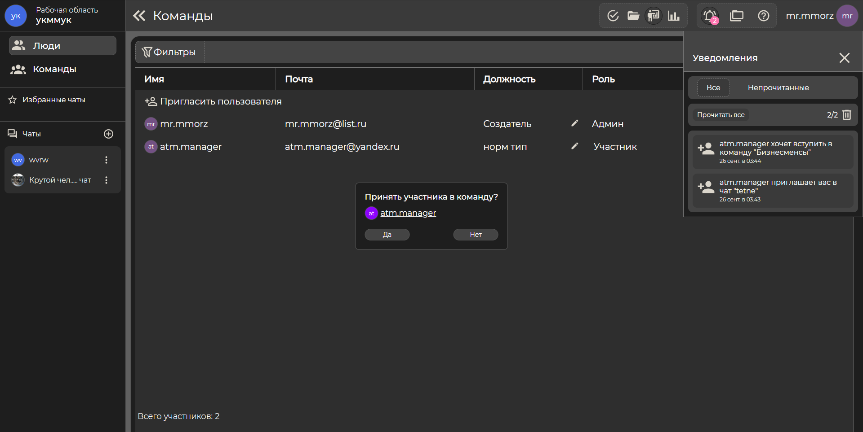
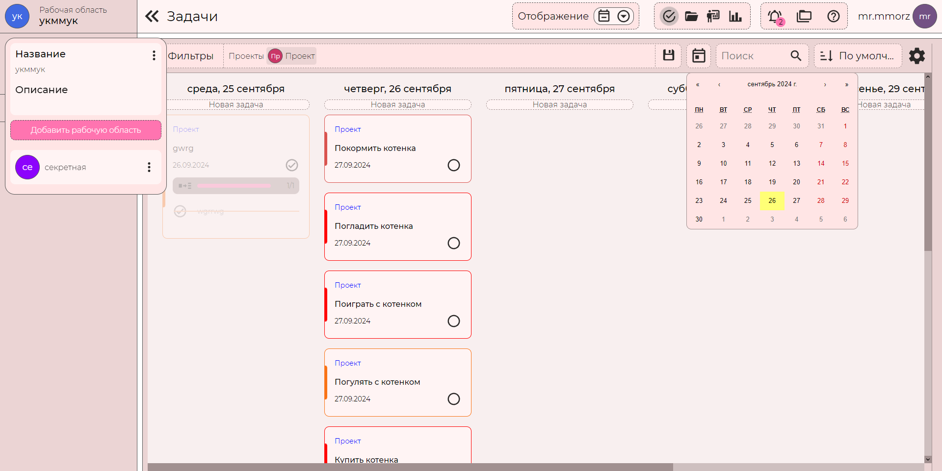
Продукт

Slide 11


Спасибо за внимание!

